Slide 1
Особенности процессоров ARM в сравнении с процессорами x86
Доклад подготовил
студент ИВТ-31
Жеребцов К. А.

Slide 2
План
Где и какая архитектура используется
Отличия х86 и ARM
CISC и RISC
Сравнение на примере ARM1 и Intel 386
Что сейчас?

Slide 3

Где и какая архитектура используется

Slide 4
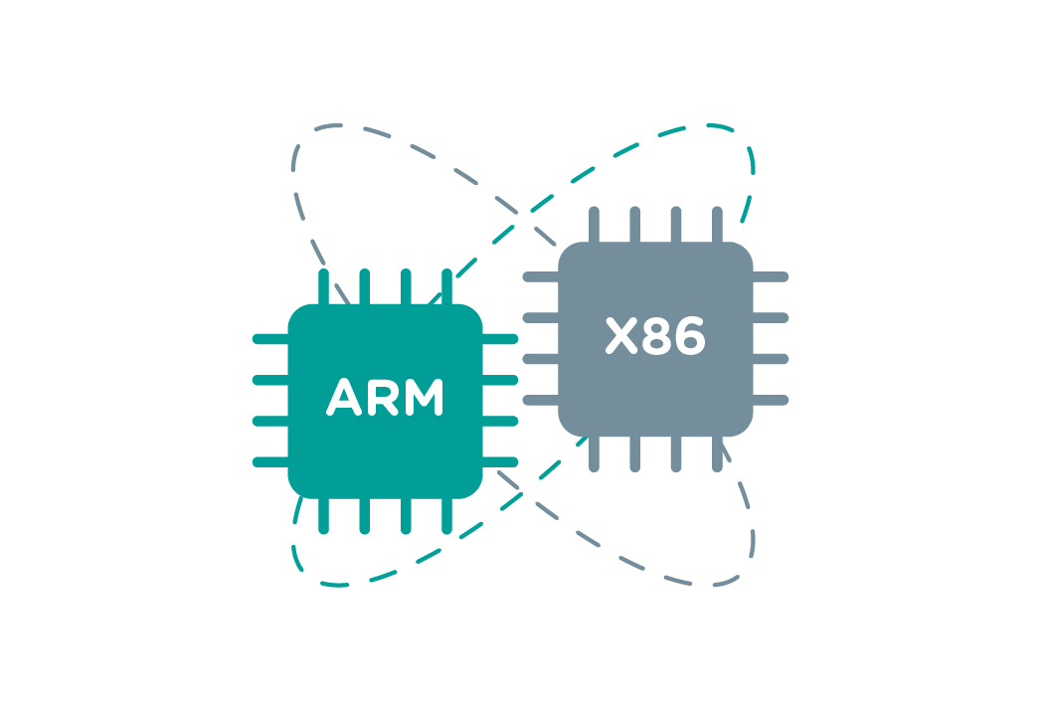
Отличия x86 и ARM

Slide 5
x86 — архитектура процессора и одноимённый набор команд, впервые реализованные в процессорах компании Intel.
ARM — система команд и семейство описаний и готовых топологий 32-битных и 64-битных микропроцессорных/микроконтроллерных ядер, разрабатываемых компанией ARM Limited

Slide 6

CISC и RISC

Slide 7
CISC-процессоры – это процессоры со сложным набором команд (Complex Instruction Set Computer).
Для внутреннего языка типичны следующие черты:
большое число различных машинных команд,
реализация некоторыми командами сложных преобразований;
разнообразие способов адресации операндов;
множество форматов команд различной разрядности;
наличие команд, в которых обработка совмещается с обращением к памяти.

Slide 8
RISC-процессоры – это процессоры с сокращенным набором команд (Reduced Instruction Set Computer).
Для внутреннего языка типичны следующие черты:
малое число различных команд (<=128);
реализация командами только простых преобразований, выполнение всех (75%) команд за один цикл (такт);
стандартная однословная длина всех команд, равная естественной длине слова и ширине шины данных;
малое количество форматов команд (<=4);
малое число способов адресации (<=4);
доступ к памяти осуществляется только командами «Чтение» и «Запись»; все команды, кроме «Чтение» и «Запись», имеют тип «регистр-регистр».

Slide 9
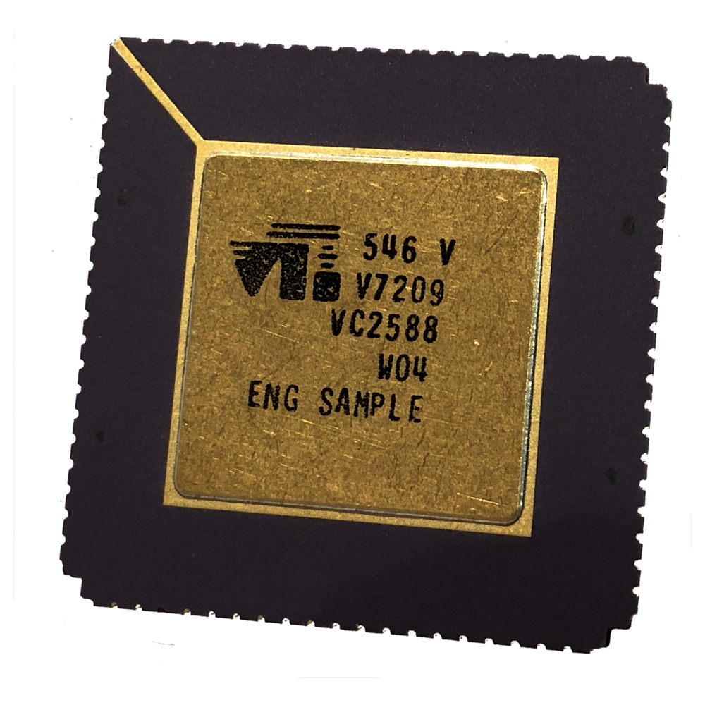
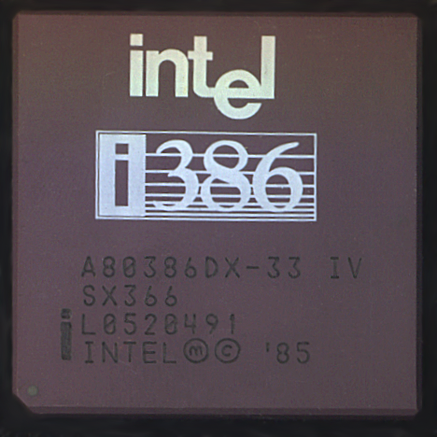
ARM1 и Intel 386

Slide 10

Что сейчас?

Slide 11
Список источников
ARM против x86: В чем разница между двумя архитектурами процессоров?[Электронный ресурс] // Habr. URL: https://habr.com/ru/company/droider/blog/519732/
Что лучше — x86 или ARM? [Электронный ресурс] // Vas Experts. URL: https://vasexperts.ru/blog/telekom/x86-arm/
Что означает RISC и CISC? [Электронный ресурс] // Iguides. URL: https://www.iguides.ru/main/other/chem_razlichayutsya_risc_i_cisc/

Slide 12
Спасибо за внимание!

